Slide 1

Statistica psicometrica
Esercitazione
6 aprile 2022
Rosa Fabbricatore (rosa.fabbricatore@unina.it)

Slide 2
Distribuzioni di frequenza
Domanda 1:
Considera i seguenti punteggi ottenuti da 7 studenti ad un test: 2, 8, 8, 4, 8, 3, 8.
Qual è la frequenza relativa del punteggio più frequente?

Slide 3

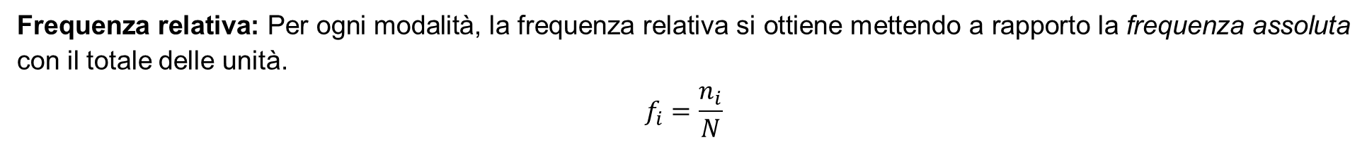
Domanda 1:
Considera i seguenti punteggi ottenuti da 7 studenti ad un test: 2, 8, 8, 4, 8, 3, 8.
Qual è la frequenza relativa del punteggio più frequente?
Frequenza relativa: Per ogni modalità, la frequenza relativa si ottiene mettendo a rapporto la frequenza assoluta con il totale delle unità.
$$f_{i}=\frac{n_{i}}{N}$$
Per frequenza (assoluta) si intende il numero di volte che una data modalità si presenta all’interno di un collettivo statistico.
Di quale modalità dobbiamo calcolare la frequenza relativa? Il punteggio più frequente.
Il punteggio più frequente è quello che si presenta un maggior numero di volte, che in questo caso è il punteggio 8 che ha una frequenza assoluta pari a 4.
$$f_{8}=\frac{n_{8}}{N}=\frac{4}{7}=0.571$$

Slide 4
Distribuzioni di frequenza
Domanda 2:
A 13 studenti è stata somministrata una scala per la misurazione dello stress percepito. In base alle risposte date, gli studenti sono stati classificati in tre gruppi in base al livello di stress: basso, moderato e alto. La frequenza relativa di ciascun gruppo è 0.462, 0.154 e 0.384, rispettivamente.
Quanti studenti si trovano in ogni categoria?

Slide 5



Domanda 2:
A 13 studenti è stata somministrata una scala per la misurazione dello stress percepito. In base alle risposte date, gli studenti sono stati classificati in tre gruppi in base al livello di stress: basso, moderato e alto. La frequenza relativa di ciascun gruppo è 0.462, 0.154 e 0.384, rispettivamente.
Quanti studenti si trovano in ogni categoria?
Frequenza assoluta
Cosa abbiamo? La frequenza relativa:
$$f_{i}=\frac{frequeza assoluta di x_{i}}{totale delle unità}=\frac{n_{i}}{N}$$
L’esercizio ci chiede la frequenza assoluta
Soluzione
Per passare dalla frequenza relativa a quella assoluta è necessario applicare la formula inversa:
$$n_{basso}={N × f}_{basso}=13 ×0.462=6$$
$$f_{i}=\frac{n_{i}}{N}$$
$$n_{moderato}={N × f}_{moderato}=13 ×0.154=2$$
${N × f}_{i}=n_{i}$
$$n_{alto}={N × f}_{basso}=13 ×\text{0.38}4=5$$

Slide 6
Distribuzioni di frequenza
Domanda 3:
In base alle risposte date ad un test di matematica, 15 studenti sono stati classificati in tre categorie in base alla loro abilità: bassa, media e alta. La frequenza relativa cumulata per ciascuna categoria è rispettivamente 0.133, 0.667 e 1.
Quanti studenti ci sono in ogni categoria?

Slide 7
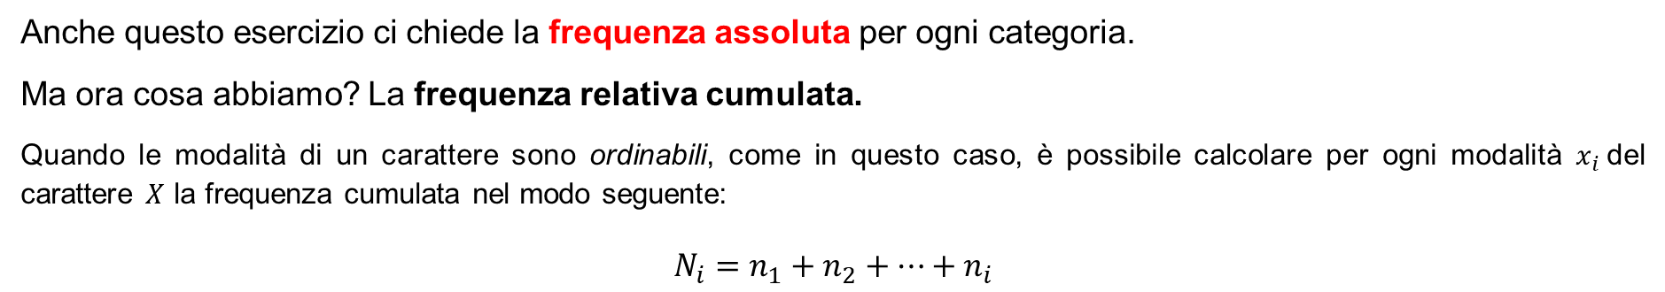

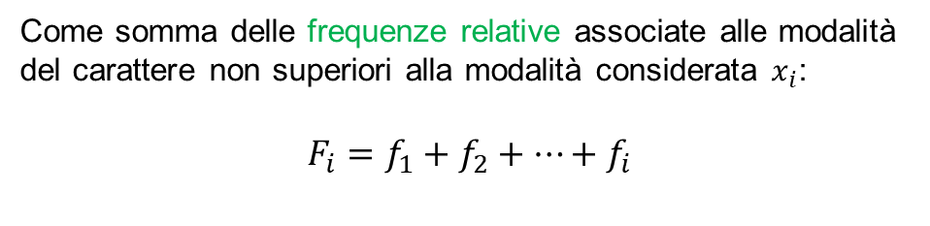
Domanda 3:
In base alle risposte date ad un test di matematica, 15 studenti sono stati classificati in tre categorie in base alla loro abilità: bassa, media e alta. La frequenza relativa cumulata per ciascuna categoria è rispettivamente 0.133, 0.667 e 1.
Quanti studenti ci sono in ogni categoria?
Anche questo esercizio ci chiede la frequenza assoluta per ogni categoria.
Ma ora cosa abbiamo? La frequenza relativa cumulata.
Quando le modalità di un carattere sono ordinabili, come in questo caso, è possibile calcolare per ogni modalità $x_{i}$del carattere $X$ la frequenza cumulata nel modo seguente:
$$N_{i}=n_{1}+n_{2}+…+n_{i}$$
dove $N_{i}$rappresenta il numero delle unità del collettivo nelle quali il carattere $X$ assume un valore non superiore alla modalità considerata $x_{i}$ ed $n_{i}$ la frequenza assoluta della modalità $n_{i}$.
Come si ottiene la frequenza relativa cumulata? Dipende dalle informazioni che ho a disposizione!
Come rapporto tra la frequenza assoluta cumulata e il totale delle unità:
Come somma delle frequenze relative associate alle modalità del carattere non superiori alla modalità considerata $x_{i}$:
$F_{i}=f_{1}+f_{2}+…+f_{i}$
$$F_{i}=\frac{N_{i}}{N}$$

Slide 8
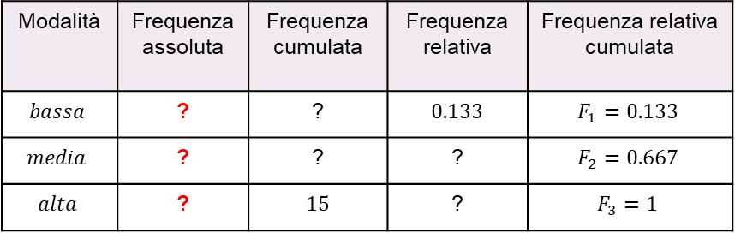
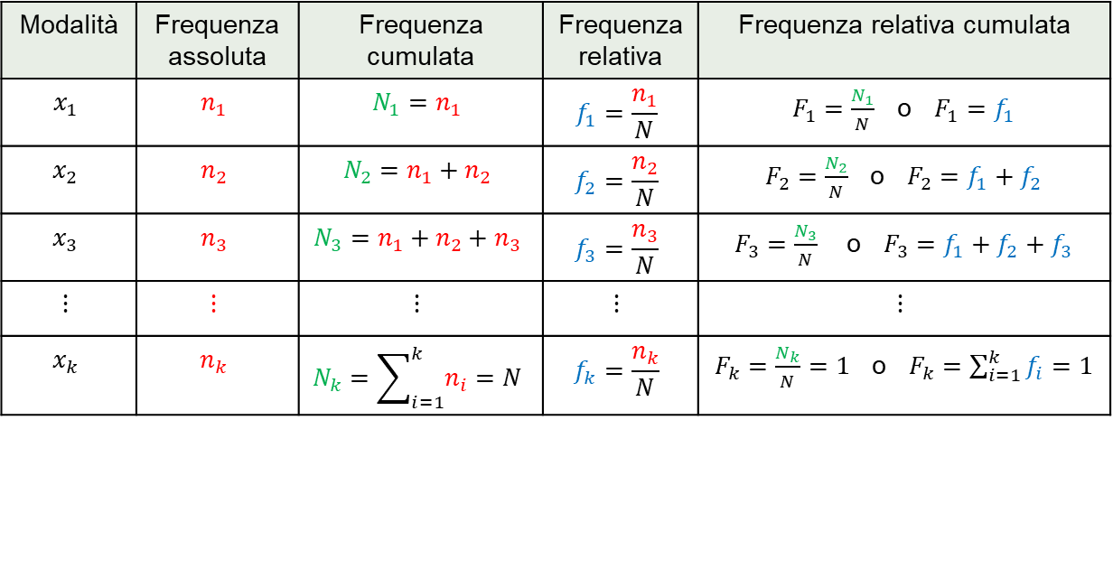
Domanda 3:
In base alle risposte date ad un test di matematica, 15 studenti sono stati classificati in tre categorie in base alla loro abilità: bassa, media e alta. La frequenza relativa cumulata per ciascuna categoria è rispettivamente 0.133, 0.667 e 1.
Quanti studenti ci sono in ogni categoria?
Distribuzione
di frequenza:
Modalità | Frequenza assoluta | Frequenza cumulata | Frequenza relativa | Frequenza relativa cumulata
$$x_{1}$$ | $$n_{1}$$ | $${N_{1}=n}_{1}$$ | $$f_{1}=\frac{n_{1}}{N}$$ | $F_{1}=\frac{N_{1}}{N}$ o $F_{1}=f_{1}$
$$x_{2}$$ | $$n_{2}$$ | $${N_{2}=n}_{1}+n_{2}$$ | $$f_{2}=\frac{n_{2}}{N}$$ | $F_{2}=\frac{N_{2}}{N}$ o $F_{2}=f_{1}+f_{2}$
$$x_{3}$$ | $$n_{3}$$ | $${N_{3}=n}_{1}+n_{2}+n_{3}$$ | $$f_{3}=\frac{n_{3}}{N}$$ | $F_{3}=\frac{N_{3}}{N}$ o $F_{3}=f_{1}+f_{2}+f_{3}$
$$⋮$$ | $$⋮$$ | $$⋮$$ | $$⋮$$ | $$⋮$$
$$x_{k}$$ | $$n_{k}$$ | $$N_{k}=\sum_{i=1}^{k}{n_{i}}=N$$ | $$f_{k}=\frac{n_{k}}{N}$$ | $F_{k}=\frac{N_{k}}{N}=1$ o $F_{k}=\sum_{i=1}^{k}{f_{i}}=1$
Modalità | Frequenza assoluta | Frequenza cumulata | Frequenza relativa | Frequenza relativa cumulata
$$bassa$$ | ? | ? | 0.133 | $$F_{1}=0.133$$
$$media$$ | ? | ? | ? | $$F_{2}=0.667$$
$$alta$$ | ? | 15 | ? | $$F_{3}=1$$
Distribuzione di frequenze
per l’esercizio

Slide 9
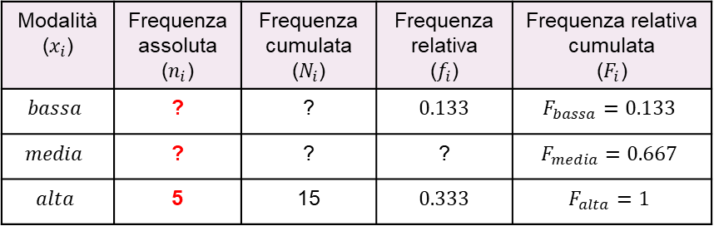
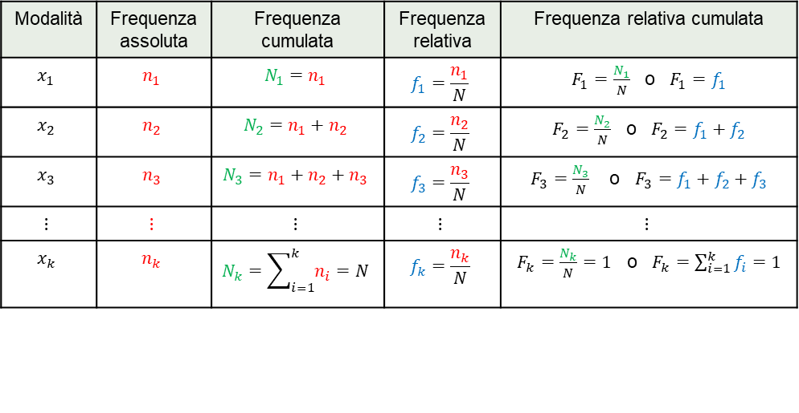
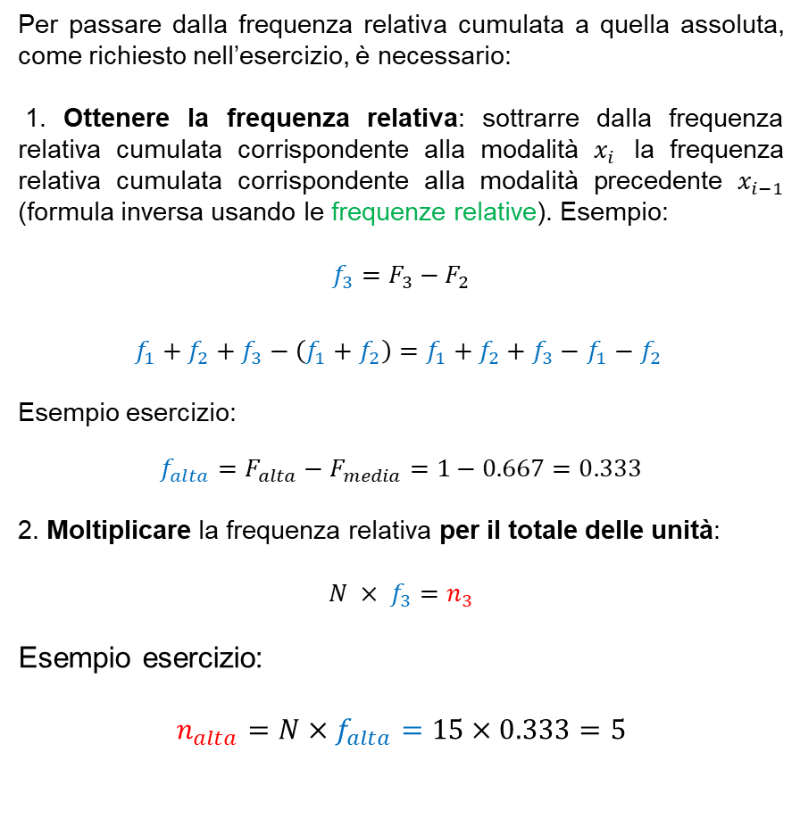
Domanda 3:
In base alle risposte date ad un test di matematica, 15 studenti sono stati classificati in tre categorie in base alla loro abilità: bassa, media e alta. La frequenza relativa cumulata per ciascuna categoria è rispettivamente 0.133, 0.667 e 1.
Quanti studenti ci sono in ogni categoria?
Modalità | Frequenza assoluta | Frequenza cumulata | Frequenza relativa | Frequenza relativa cumulata
$$x_{1}$$ | $$n_{1}$$ | $${N_{1}=n}_{1}$$ | $$f_{1}=\frac{n_{1}}{N}$$ | $F_{1}=\frac{N_{1}}{N}$ o $F_{1}=f_{1}$
$$x_{2}$$ | $$n_{2}$$ | $${N_{2}=n}_{1}+n_{2}$$ | $$f_{2}=\frac{n_{2}}{N}$$ | $F_{2}=\frac{N_{2}}{N}$ o $F_{2}=f_{1}+f_{2}$
$$x_{3}$$ | $$n_{3}$$ | $${N_{3}=n}_{1}+n_{2}+n_{3}$$ | $$f_{3}=\frac{n_{3}}{N}$$ | $F_{3}=\frac{N_{3}}{N}$ o $F_{3}=f_{1}+f_{2}+f_{3}$
$$⋮$$ | $$⋮$$ | $$⋮$$ | $$⋮$$ | $$⋮$$
$$x_{k}$$ | $$n_{k}$$ | $$N_{k}=\sum_{i=1}^{k}{n_{i}}=N$$ | $$f_{k}=\frac{n_{k}}{N}$$ | $F_{k}=\frac{N_{k}}{N}=1$ o $F_{k}=\sum_{i=1}^{k}{f_{i}}=1$
Per passare dalla frequenza relativa cumulata a quella assoluta, come richiesto nell’esercizio, è necessario:
1. Ottenere la frequenza relativa: sottrarre dalla frequenza relativa cumulata corrispondente alla modalità $x_{i}$ la frequenza relativa cumulata corrispondente alla modalità precedente $x_{i−1}$ (formula inversa usando le frequenze relative). Esempio:
$$f_{3}=F_{3}−F_{2}$$
$f_{1}+f_{2}+f_{3}−\left(f_{1}+f_{2}\right)=f_{1}+f_{2}+f_{3}−$ $f_{1}−f_{2}$
Esempio esercizio:
$$f_{alta}=F_{alta}−F_{media}=1−0.667=0.333$$
2. Moltiplicare la frequenza relativa per il totale delle unità:
$${N × f}_{3}=n_{3}$$
Esempio esercizio:
$$n_{alta}=N×f_{alta}=15×0.333=5$$
Modalità ($x_{i}$) | Frequenza assoluta ($n_{i}$) | Frequenza cumulata ($N_{i}$) | Frequenza relativa ($f_{i}$) | Frequenza relativa cumulata ($F_{i}$)
$$bassa$$ | ? | ? | 0.133 | $$F_{bassa}=0.133$$
$$media$$ | ? | ? | ? | $$F_{media}=0.667$$
$$alta$$ | 5 | 15 | 0.333 | $$F_{alta}=1$$

Slide 10

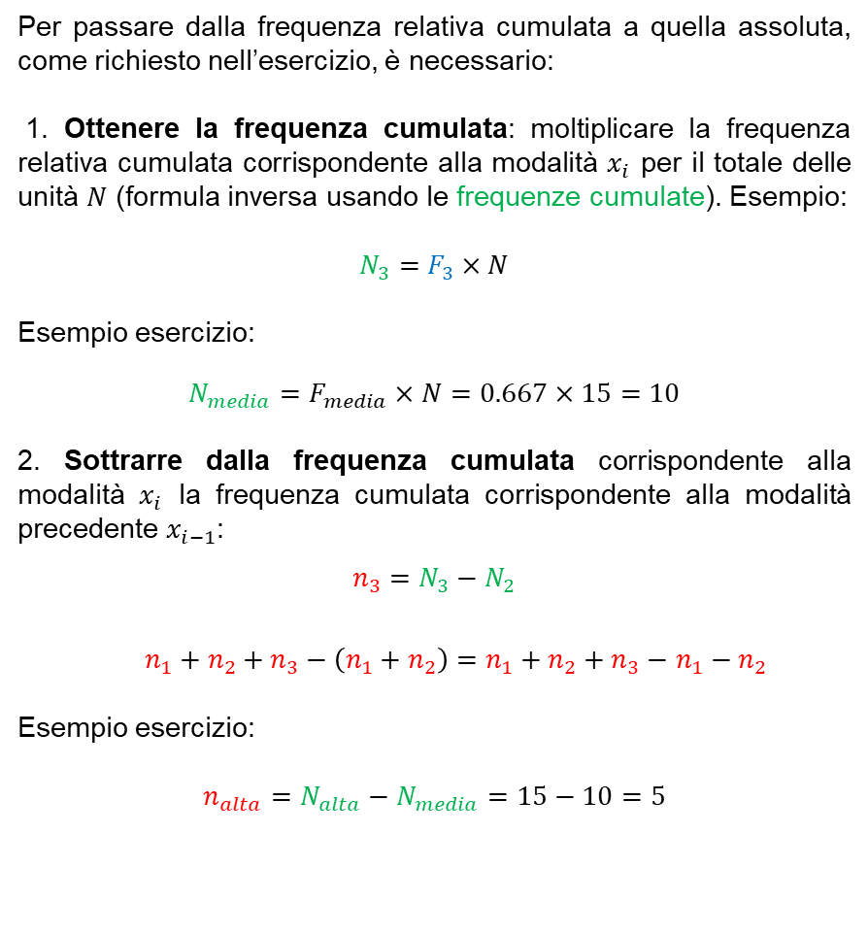
Domanda 3:
In base alle risposte date ad un test di matematica, 15 studenti sono stati classificati in tre categorie in base alla loro abilità: bassa, media e alta. La frequenza relativa cumulata per ciascuna categoria è rispettivamente 0.133, 0.667 e 1.
Quanti studenti ci sono in ogni categoria?
Modalità | Frequenza assoluta | Frequenza cumulata | Frequenza relativa | Frequenza relativa cumulata
$$x_{1}$$ | $$n_{1}$$ | $${N_{1}=n}_{1}$$ | $$f_{1}=\frac{n_{1}}{N}$$ | $F_{1}=\frac{N_{1}}{N}$ o $F_{1}=f_{1}$
$$x_{2}$$ | $$n_{2}$$ | $${N_{2}=n}_{1}+n_{2}$$ | $$f_{2}=\frac{n_{2}}{N}$$ | $F_{2}=\frac{N_{2}}{N}$ o $F_{2}=f_{1}+f_{2}$
$$x_{3}$$ | $$n_{3}$$ | $${N_{3}=n}_{1}+n_{2}+n_{3}$$ | $$f_{3}=\frac{n_{3}}{N}$$ | $F_{3}=\frac{N_{3}}{N}$ o $F_{3}=f_{1}+f_{2}+f_{3}$
$$⋮$$ | $$⋮$$ | $$⋮$$ | $$⋮$$ | $$⋮$$
$$x_{k}$$ | $$n_{k}$$ | $$N_{k}=\sum_{i=1}^{k}{n_{i}}=N$$ | $$f_{k}=\frac{n_{k}}{N}$$ | $F_{k}=\frac{N_{k}}{N}=1$ o $F_{k}=\sum_{i=1}^{k}{f_{i}}=1$
Per passare dalla frequenza relativa cumulata a quella assoluta, come richiesto nell’esercizio, è necessario:
1. Ottenere la frequenza cumulata: moltiplicare la frequenza relativa cumulata corrispondente alla modalità $x_{i}$ per il totale delle unità $N$ (formula inversa usando le frequenze cumulate). Esempio:
$$N_{3}=F_{3}×N$$
Esempio esercizio:
$$N_{media}=F_{media}×N=0.667×15=10$$
2. Sottrarre dalla frequenza cumulata corrispondente alla modalità $x_{i}$ la frequenza cumulata corrispondente alla modalità precedente $x_{i−1}$:
$$n_{3}=N_{3}−N_{2}$$
$n_{1}+n_{2}+n_{3}−\left(n_{1}+n_{2}\right)=n_{1}+n_{2}+n_{3}−$ $n_{1}−n_{2}$
Esempio esercizio:
$$n_{alta}=N_{alta}−N_{media}=15−10=5$$
Modalità ($x_{i}$) | Frequenza assoluta ($n_{i}$) | Frequenza cumulata ($N_{i}$) | Frequenza relativa ($f_{i}$) | Frequenza relativa cumulata ($F_{i}$)
$$bassa$$ | ? | ? | 0.133 | $$F_{bassa}=0.133$$
$$media$$ | ? | 10 | ? | $$F_{media}=0.667$$
$$alta$$ | 5 | 15 | 0.333 | $$F_{alta}=1$$

Slide 11
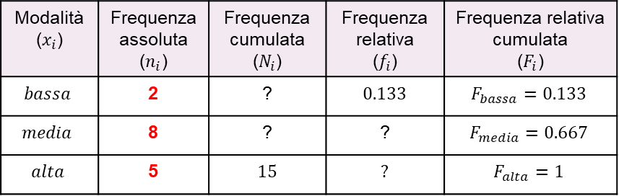
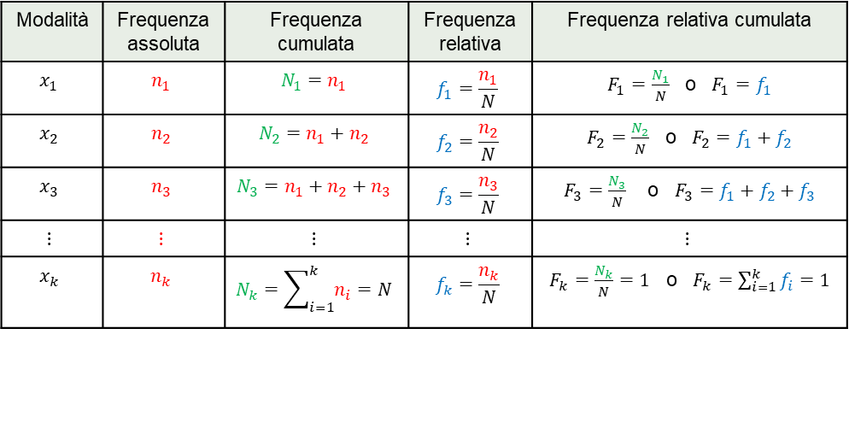
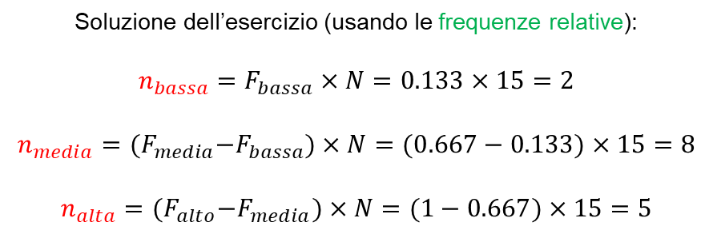
Domanda 3:
In base alle risposte date ad un test di matematica, 15 studenti sono stati classificati in tre categorie in base alla loro abilità: bassa, media e alta. La frequenza relativa cumulata per ciascuna categoria è rispettivamente 0.133, 0.667 e 1.
Quanti studenti ci sono in ogni categoria?
Modalità | Frequenza assoluta | Frequenza cumulata | Frequenza relativa | Frequenza relativa cumulata
$$x_{1}$$ | $$n_{1}$$ | $${N_{1}=n}_{1}$$ | $$f_{1}=\frac{n_{1}}{N}$$ | $F_{1}=\frac{N_{1}}{N}$ o $F_{1}=f_{1}$
$$x_{2}$$ | $$n_{2}$$ | $${N_{2}=n}_{1}+n_{2}$$ | $$f_{2}=\frac{n_{2}}{N}$$ | $F_{2}=\frac{N_{2}}{N}$ o $F_{2}=f_{1}+f_{2}$
$$x_{3}$$ | $$n_{3}$$ | $${N_{3}=n}_{1}+n_{2}+n_{3}$$ | $$f_{3}=\frac{n_{3}}{N}$$ | $F_{3}=\frac{N_{3}}{N}$ o $F_{3}=f_{1}+f_{2}+f_{3}$
$$⋮$$ | $$⋮$$ | $$⋮$$ | $$⋮$$ | $$⋮$$
$$x_{k}$$ | $$n_{k}$$ | $$N_{k}=\sum_{i=1}^{k}{n_{i}}=N$$ | $$f_{k}=\frac{n_{k}}{N}$$ | $F_{k}=\frac{N_{k}}{N}=1$ o $F_{k}=\sum_{i=1}^{k}{f_{i}}=1$
Modalità ($x_{i}$) | Frequenza assoluta ($n_{i}$) | Frequenza cumulata ($N_{i}$) | Frequenza relativa ($f_{i}$) | Frequenza relativa cumulata ($F_{i}$)
$$bassa$$ | 2 | ? | 0.133 | $$F_{bassa}=0.133$$
$$media$$ | 8 | ? | ? | $$F_{media}=0.667$$
$$alta$$ | 5 | 15 | ? | $$F_{alta}=1$$
Soluzione dell’esercizio (usando le frequenze relative):
$$n_{bassa}=F_{bassa}×N=0.133×15=2$$
$$n_{media}={(F}_{media}−F_{bassa})×N=(0.667−0.133)×15=8$$
$$n_{alta}={(F}_{alto}−F_{media})×N=(1−0.667)×15=5$$

Slide 12
Misure di tendenza centrale
Domanda 4:
I redditi giornalieri (in €) di un campione di 9 lavoratori part-time sono 50, 75, 51, 77, 70, 55, 54, 78, 52. Calcolare la media aritmetica.

Slide 13
Domanda 4:
I redditi giornalieri (in €) di un campione di 9 lavoratori part-time sono 50, 75, 51, 77, 70, 55, 54, 78, 52.
Calcolare la media aritmetica.
La media aritmetica è data dalla somma delle modalità osservate all’interno di un collettivo statistico diviso il numero totale di osservazioni:
$$\overline{X}=\frac{\sum_{i=1}^{N}{x_{i}}}{N}=\frac{50+75+51+77+70+55+54+78+52}{9}=62.44$$
E la mediana?

Slide 14

Domanda 4:
I redditi giornalieri (in €) di un campione di 9 lavoratori part-time sono 50, 75, 51, 77, 70, 55, 54, 78, 52.
Calcolare la media aritmetica.
La mediana è la modalità che presenta l’unità statistica che occupa la posizione centrale nella serie ordinata.
Pertanto, per calcolare la mediana bisogna innanzitutto ordinare le modalità in ordine crescente:
50, 51, 52 , 54, 55, 70, 75, 77, 78
Posizione della mediana (posizione centrale):
$$P_{mediana}=\frac{N+1}{2}=\frac{9+1}{2}=5$$
La mediana è la modalità che occupa la quinta posizione nella distribuzione ordinata delle osservazioni:
50, 51, 52 , 54, 55, 70, 75, 77, 78

Slide 15


Se il numero di osservazioni è pari?
La mediana può essere ricavata come semisomma dei due valori (modalità) centrali (se il carattere considerato lo permette).
Esempio: 50, 51, 52 , 54, 55, 70, 75, 77, 78, 90
Posizione dei due valori di posto centrale:
$$P_{1}=\frac{N}{2}=\frac{10}{2}=5$$
$$P_{2}=\frac{N+2}{2}=\frac{10+2}{2}=6$$
Le modalità corrispondenti alle unità che occupano la quinta e sesta posizione sono:
50, 51, 52 , 54, 55, 70, 75, 77, 78, 90
Pertanto la mediana sarà uguale a: $\frac{55+70}{2}=62.5$

Slide 16
Misure di tendenza centrale
Domanda 5:
Tre gruppi di studenti di numerosità 69, 45 e 60 hanno un livello di scolarizzazione (in anni) rispettivamente pari a 9, 11 e 18. Quale tra le seguenti è la migliore informazione sul livello medio di scolarizzazione dei 174 studenti?
Il livello medio di scolarizzazione è uguale a 12.62
Il livello medio di scolarizzazione è uguale a 11
Il livello medio di scolarizzazione è uguale a 13.26
Il livello medio di scolarizzazione è uguale a 9

Slide 17
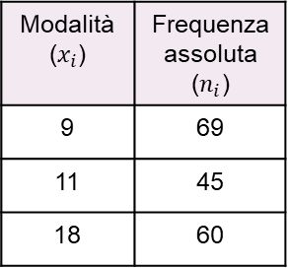
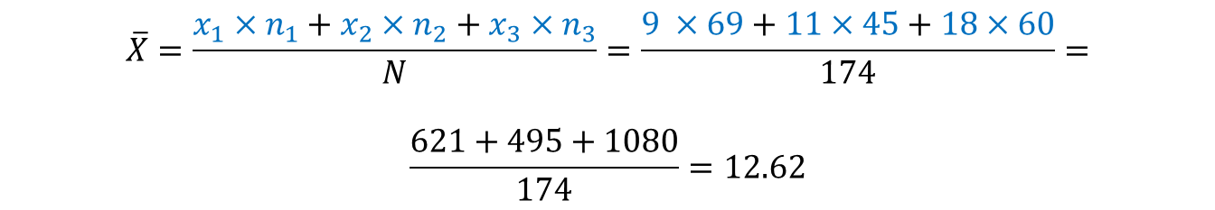
Domanda 5:
Tre gruppi di studenti di numerosità 69, 45 e 60 hanno un livello di scolarizzazione (in anni) rispettivamente pari a 9, 11 e 18. Quale tra le seguenti è la migliore informazione sul livello medio di scolarizzazione dei 174 studenti?
Media aritmetica
In questo caso abbiamo una
tabella di frequenza:
Calcolo della media ponderata:
Modalità ($x_{i}$) | Frequenza assoluta ($n_{i}$)
9 | 69
11 | 45
18 | 60
$$\overline{X}=\frac{x_{1}×n_{1}+x_{2}×n_{2}+x_{3}×n_{3}}{N}=\frac{9 ×69+11×45+18×60}{174}=$$
$$\frac{621+495+1080}{174}=12.62$$

Slide 18
Domanda 5:
Tre gruppi di studenti di numerosità 69, 45 e 60 hanno un livello di scolarizzazione (in anni) rispettivamente pari a 9, 11 e 18. Quale tra le seguenti è la migliore informazione sul livello medio di scolarizzazione dei 174 studenti?
Il livello medio di scolarizzazione è uguale a 12.62
Il livello medio di scolarizzazione è uguale a 11
Il livello medio di scolarizzazione è uguale a 13.26
Il livello medio di scolarizzazione è uguale a 9
✓
9 è la moda della distribuzione non la media!
Perché è sbagliata?
La moda di una distribuzione di frequenza è definita come la modalità alla quale corrisponde la frequenza massima.

Slide 19
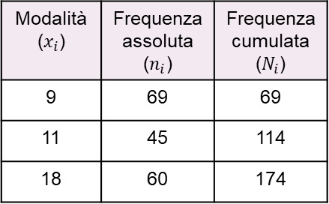
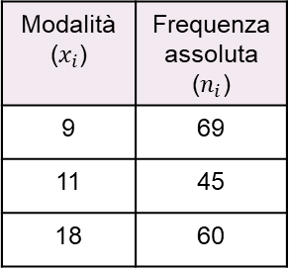


Domanda 5:
Tre gruppi di studenti di numerosità 69, 45 e 60 hanno un livello di scolarizzazione (in anni) rispettivamente pari a 9, 11 e 18. Quale tra le seguenti è la migliore informazione sul livello medio di scolarizzazione dei 174 studenti?
E la mediana?
Per determinare la mediana in una tabella di frequenza, è necessario innanzitutto (dopo aver verificato che le modalità siano ordinate) aggiungere alla tabella una colonna con le frequenze cumulate.
Modalità ($x_{i}$) | Frequenza assoluta ($n_{i}$)
9 | 69
11 | 45
18 | 60
Modalità ($x_{i}$) | Frequenza assoluta ($n_{i}$) | Frequenza cumulata ($N_{i}$)
9 | 69 | 69
11 | 45 | 114
18 | 60 | 174
Individuare le posizioni delle due unità centrali nella distribuzione ($N$ è pari!):
$$P_{1}=\frac{N}{2}=\frac{174}{2}=87$$
$$P_{1}=\frac{N+2}{2}=\frac{174+2}{2}=88$$
Dato che le osservazioni dalla 70 alla 114 assumono modalità pari a 11, tale valore sarà assunto anche dalle osservazioni che si trovano nella posizione 87 e 88. Pertanto, la mediana sarà uguale a 11.

Slide 20
Misure di variabilità
Domanda 6:
Le età (in anni) dei dipendenti di un negozio di computer sono 36, 35, 32, 26.
Supponendo che il gruppo di dipendenti costituisca un’intera popolazione, calcolare la deviazione standard delle loro età.

Slide 21
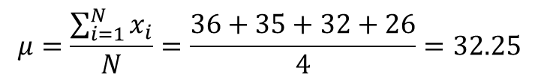
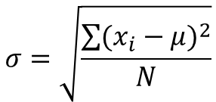
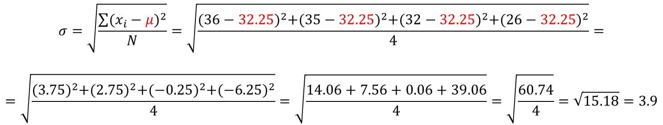
Domanda 6:
Le età (in anni) dei dipendenti di un negozio di computer sono 36, 35, 32, 26.
Supponendo che il gruppo di dipendenti costituisca un’intera popolazione, calcolare la deviazione standard delle loro età.
$$σ=\sqrt{\frac{\sum{{(x_{i}−μ)}^{2}}}{N}}$$
La deviazione standard si calcola mediante la seguente formula:
Per calcolare la deviazione standard dobbiamo innanzitutto calcolare la media:
$$μ=\frac{\sum_{i=1}^{N}{x_{i}}}{N}=\frac{36+35+32+26}{4}=32.25$$
$$σ=\sqrt{\frac{\sum{{(x_{i}−μ)}^{2}}}{N}}=\sqrt{\frac{{(36−32.25)}^{2}+{(35−32.25)}^{2}+{(32−32.25)}^{2}+{(26−32.25)}^{2}}{4}}=$$
$$=\sqrt{\frac{{(3.75)}^{2}+{(2.75)}^{2}+{(−0.25)}^{2}+{(−6.25)}^{2}}{4}}=\sqrt{\frac{14.06+7.56+0.06+39.06}{4}}=\sqrt{\frac{60.74}{4}}=\sqrt{15.18}=3.9$$

Slide 22

Misure di variabilità
Domanda 7:
La tabella seguente mostra i dati raggruppati, in classi, per le altezze (in cm) di 47 persone.
Determinare la deviazione standard dell’altezza, sapendo che la media aritmetica è uguale a $\overline{x}=146.06$.
Altezza | Frequenza
(120-130] | 10
(130-140] | 6
(140-150] | 10
(150-160] | 11
(160-170] | 10

Slide 23
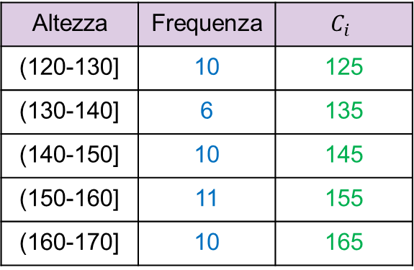
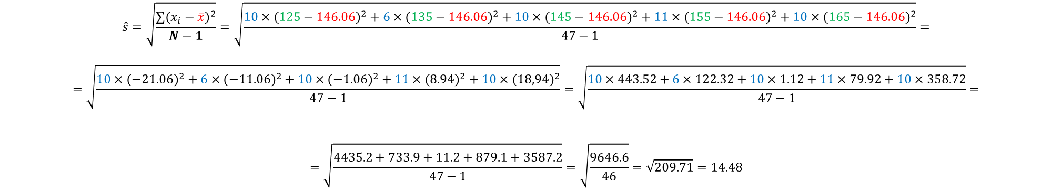
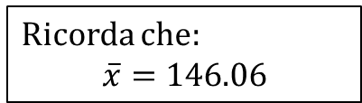

Innanzitutto determiniamo il valore centrale delle classi:
Altezza | Frequenza | $$C_{i}$$
(120-130] | 10 | 125
(130-140] | 6 | 135
(140-150] | 10 | 145
(150-160] | 11 | 155
(160-170] | 10 | 165
$$C_{i}=\frac{{limite}_{sup}+{limite}_{inf}}{2}$$
Esempio:
$$C_{(120−130]}=\frac{130+120}{2}=125$$
Ricorda che:
$$\overline{x}=146.06$$
La deviazione standard si calcolerà dunque come segue:
$$\hat{s}=\sqrt{\frac{\sum{{(x_{i}−\overline{x})}^{2}}}{N−1}}=\sqrt{\frac{{10×(125−146.06)}^{2}+{6×(135−146.06)}^{2}+{10×(145−146.06)}^{2}+{11×(155−146.06)}^{2}+{10×(165−146.06)}^{2}}{47−1}}=$$
$$=\sqrt{\frac{{10×(−21.06)}^{2}+{6×(−11.06)}^{2}+{10×(−1.06)}^{2}+{11×(8.94)}^{2}+{10×(18,94)}^{2}}{47−1}}=\sqrt{\frac{10×443.52+6×122.32+10×1.12+11×79.92+10×358.72}{47−1}}=$$
$$=\sqrt{\frac{4435.2+733.9+11.2+879.1+3587.2}{47−1}}=\sqrt{\frac{9646.6}{46}}=\sqrt{209.71}=14.48$$

Slide 24
Indici di forma: asimmetria e curtosi

Slide 25
Le distribuzioni possono essere descritte mediante i seguenti indici:
- Tendenza centrale
- Variabilità
- Forma (asimmetria e curtosi)
Simmetria
Una distribuzione di frequenza si definisce simmetrica se:
La media aritmetica coincide con la mediana e la moda;
Il primo e il terzo quartile hanno la stessa distanza dalla mediana.
Una distribuzione di frequenza si definisce asimmetrica se:
è priva di un asse simmetria, un asse rispetto al quale la distribuzione si può rappresentare in due parti rispettivamente speculari.

Slide 26
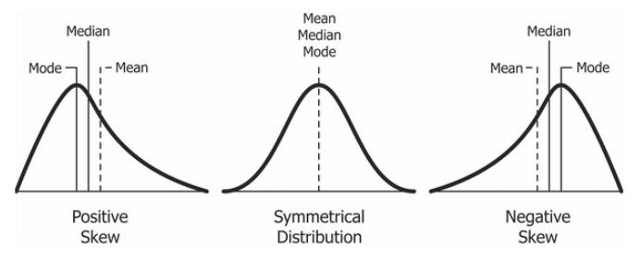
Simmetria vs Asimmetria
Se la distribuzione presenta valori estremi solo da un lato gli indici di tendenza centrale ne saranno influenzati in misura differente.
Media > Mediana > Moda
Media = Mediana = Moda
Moda > Mediana > Media

Slide 27

Misure di asimmetria
Coefficiente di asimmetria di Hotelling-Solomon:
$$H=\frac{\overline{x}−Me}{σ}$$
Tale coefficiente è nullo nel caso di simmetria; tende ad assumere valori positivi se la distribuzione presenta asimmetria positiva e valori negativi nel caso di asimmetria negativa.

Slide 28

Misure di asimmetria
L’indice di asimmetria di Bowley:
$$a=\frac{\left(Q_{3}−Me\right)−\left({Me−Q}_{1}\right)}{\left(Q_{3}−Me\right)+\left({Me−Q}_{1}\right)}$$
Dove $Q_{1}$e $Q_{3}$sono rispettivamente il primo e il terzo quartile e $Me$la mediana.
Tale coefficiente è nullo nel caso di simmetria; tende ad assumere valori positivi se la distribuzione presenta asimmetria positiva e valori negativi nel caso di asimmetria negativa.

Slide 29

Misure di asimmetria
L’indice $γ^{3}$ di Fisher :
$γ^{3}$ $=\frac{1}{N}\sum_{i=1}^{N}{{\left(\frac{x_{i}−\overline{X}}{σ}\right)}^{3}}$
Tale coefficiente è nullo nel caso di simmetria; tende ad assumere valori positivi se la distribuzione presenta asimmetria positiva e valori negativi nel caso di asimmetria negativa.

Slide 30
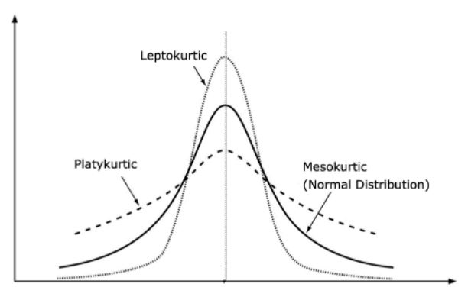
Le distribuzioni possono essere descritte mediante i seguenti indici:
- Tendenza centrale
- Variabilità
- Forma (asimmetria e curtosi)
Curtosi
La curtosi definisce una misura dello spessore delle code di una distribuzione.
Mesocurtica: La distribuzione ha una curtosi simile a quella della distribuzione normale;
Leptocurtica: Valori maggiormente concentrati attorno al valore medio;
Platicurtica: Valori maggiormente concentrati nelle code.

Slide 31



Una misura di curtosi
L’indice $γ^{4}$ di Fisher:
$γ^{4}$ $=\frac{1}{N}\sum_{i=1}^{N}{{\left(\frac{x_{i}−\overline{X}}{σ}\right)}^{4}}$
$γ^{4}=3$
$γ^{4}>3$
$γ^{4}<3$
Mesocurtosi
Leptocurtosi
Platicurtosi
L’indice $γ^{4}$ di Fisher centrato:
$γ^{4∗}$ $=\frac{1}{N}\sum_{i=1}^{N}{{\left(\frac{x_{i}−\overline{X}}{σ}\right)}^{4}−3}$
$γ^{4∗}=0$
$γ^{4∗}>0$
Mesocurtosi
Leptocurtosi
$γ^{4∗}<0$
Platicurtosi

Slide 32
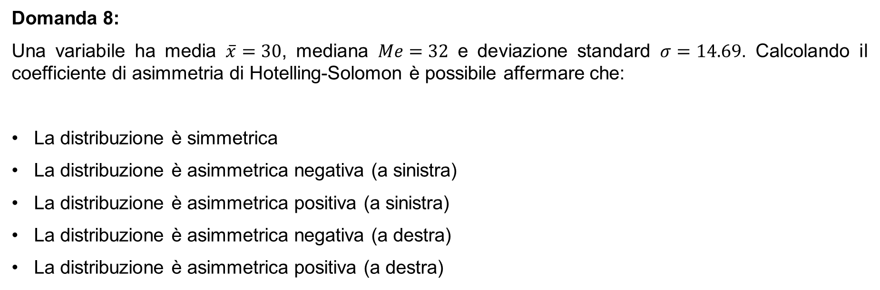
Misure di forma
Domanda 8:
Una variabile ha media $\overline{x}=30$, mediana $Me=32$ e deviazione standard $σ=14.69$. Calcolando il coefficiente di asimmetria di Hotelling-Solomon è possibile affermare che:
La distribuzione è simmetrica
La distribuzione è asimmetrica negativa (a sinistra)
La distribuzione è asimmetrica positiva (a sinistra)
La distribuzione è asimmetrica negativa (a destra)
La distribuzione è asimmetrica positiva (a destra)

Slide 33

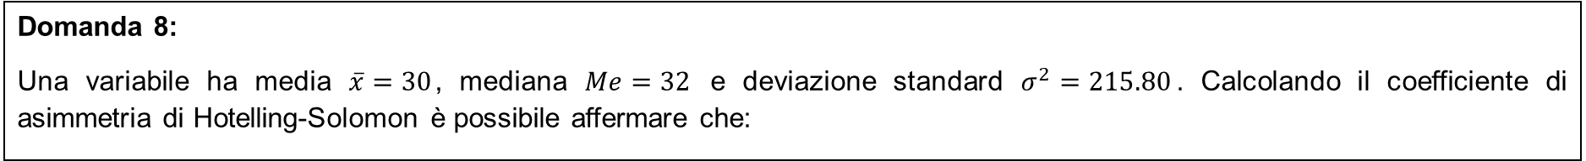
Domanda 8:
Una variabile ha media $\overline{x}=30$, mediana $Me=32$ e deviazione standard $σ^{2}=215.80$. Calcolando il coefficiente di asimmetria di Hotelling-Solomon è possibile affermare che:
Coefficiente di asimmetria di Hotelling-Solomon:
$$H=\frac{\overline{x}−Me}{σ}=\frac{30−32}{14.69}=−0.14$$
Qual è la risposta corretta?
La distribuzione è simmetrica
La distribuzione è asimmetrica negativa (a destra)
La distribuzione è asimmetrica positiva (a destra)
La distribuzione è asimmetrica negativa (a sinistra)
La distribuzione è asimmetrica positiva (a sinistra)
✓

